Slide 1


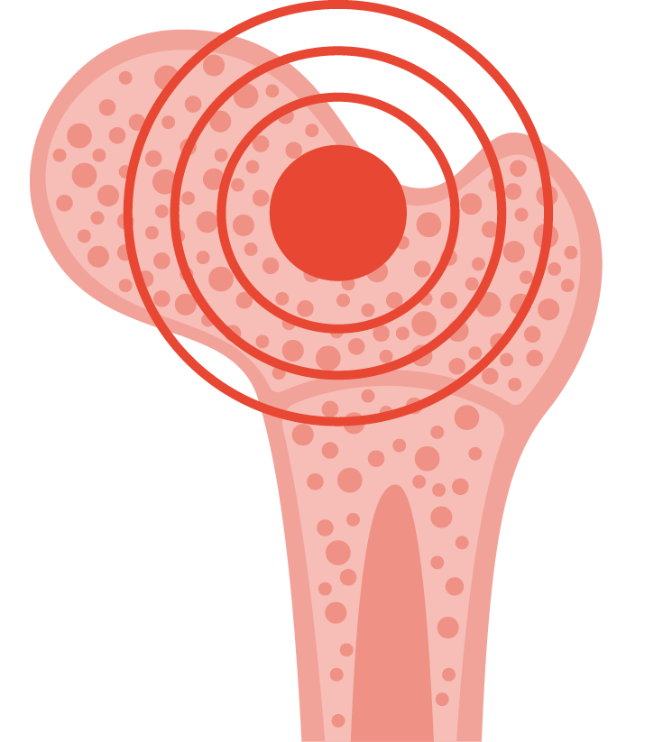






IMPROVE
DIAGNOSIS
AL-AMYLOIDOSE
& MYELOM
MYELOM
KREBS
AL-AMYLOIDOSE
AL-Amyloidose
und Myelom
entstehen beide durch
Anomalien
der
Plasmazellen im Knochenmark.
Ein Myelom ist eine Art von Krebs, die
AL-Amyloidose jedoch nicht.
Bis zu 30 %
der Patienten mit einem neu diagnostizierten Myelom haben asymptomatische Ablagerungen von Amyloidproteinen in ihren Organen.
12–15 %
der Patienten
mit einem Myelom
entwickeln möglicherweise eine
symptomatische
AL-Amyloidose.
8 %
der Patienten mit
AL-Amyloidose
weisen möglicherweise auch
die typischen
„CRAB“-Symptome
eines Myeloms auf.
C
ERHÖHTE
KALZIUM-SPIEGEL
R
NIERENINSUFFIZIENZ
A
ANÄMIE
B
KNOCHEN-
LÄSIONEN/-SCHMERZEN
Viele der Behandlungsmöglichkeiten
bei Myelom und AL-Amyloidose sind gleich.
IMPROVE
LIVES

